Slide 1
SERMONÁRIO MENSAL DE
2025

Slide 2
CULTIVANDO RELACIONAMENTOS DE
QUALIDADE NA FAMÍLIA DE DEUS
I Coríntios 12:25-27

Slide 3
O filósofo grego Platão tinha assinalado que nós não dizemos. “Meu dedo está dolorido”, mas “Eu estou dolorido”. Há um eu, uma personalidade, que dá unidade às muitas e variadas partes de um corpo. O que o eu, a personalidade, é para o corpo, Cristo é para a Igreja. NEle todas as partes tão variadas e diversas encontram unidade.

Slide 4
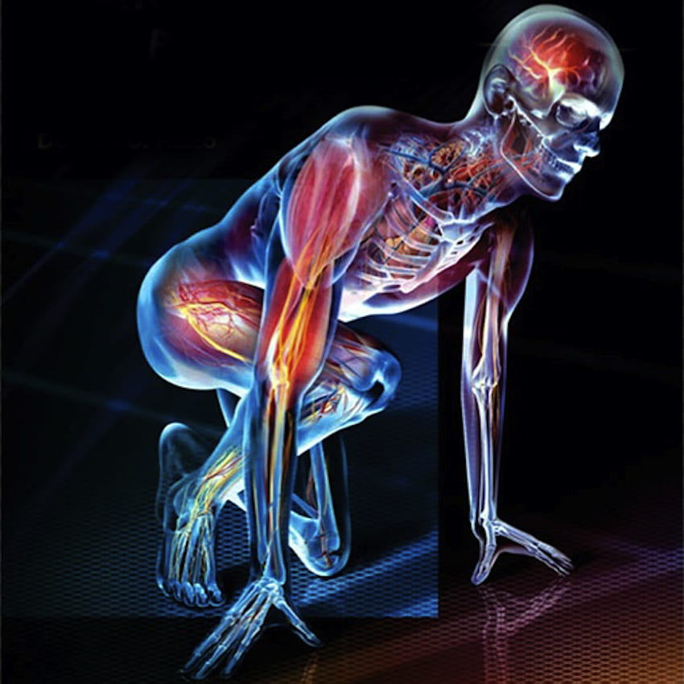
Paulo comparou a comunidade da igreja a um corpo, com cada parte desempenhando um papel único para tornar possível o funcionamento do todo. Assim como as partes do corpo são crucialmente interdependentes, quando alguém sofre ou se alegra, todos sofrem um impacto semelhante.

Slide 5
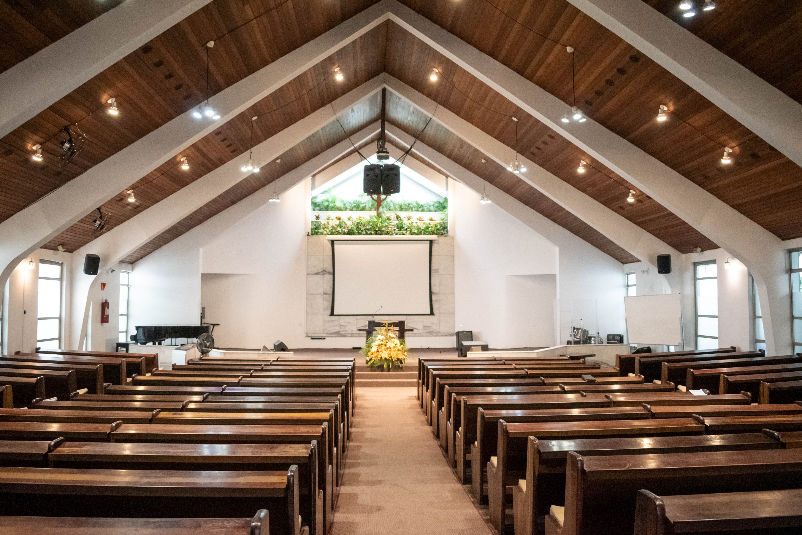
Estabelecer laços sólidos dentro da família ou igreja de Deus é de vital importância por vários motivos:

Slide 6
Primeiro: Ser membro da igreja cria responsabilidade, gera apoio e ânimo aos indivíduos, permitindo o crescimento espiritual.
Segundo: Cultivar relacionamentos de qualidade dentro da
família de Deus ou da igreja cria oportunidades de oferecer apoio emocional durante tempos difíceis.
Terceiro: Fortalece o princípio de que a igreja é uma comunidade de crentes que partilham uma só fé.
Quarto: podemos descobrir oportunidades de servir que ajudam a formar laços mais profundos.

Slide 7
FREQUENTAR A IGREJA REGULARMENTE

Slide 8
PARTICIPAÇÃO EM PEQUENOS GRUPOS

Slide 9
SERVIR EM MINISTÉRIOS

Slide 10
ENVOLVER-SE NA OBRA MISSIONÁRIA

Slide 11
COMUNICAÇÃO REGULAR

Slide 12
PRATIQUE A ESCUTA ATIVA E A EMPATIA

Slide 13
PRATIQUE O PERDÃO

Slide 14
Ao cuidarmos e respeitarmos uns aos outros podemos experimentar a graça de Deus dentro da comunidade da igreja.

